Slide 1

SHOP
E-Trade Report Version 1

Slide 2
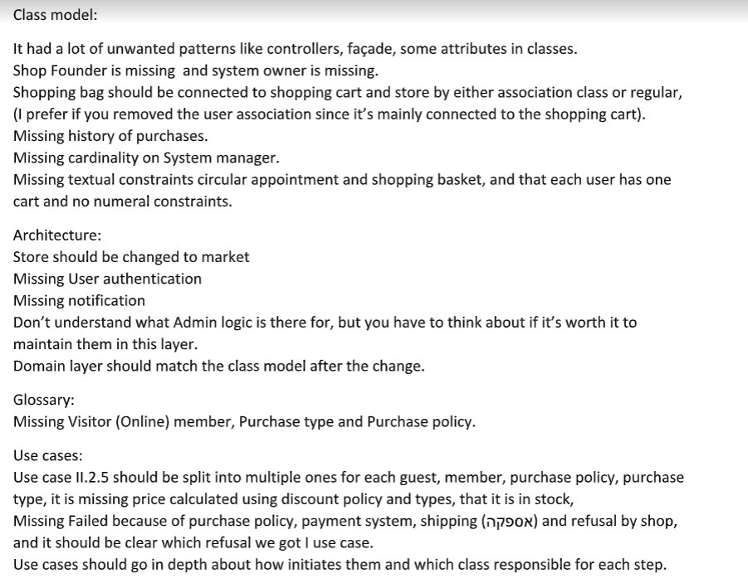
^{תיקון פידבק מ-Version 0}
תיקון ה-Class model
תיקון ארכיטקטורה
תיקון Use Case

Slide 3
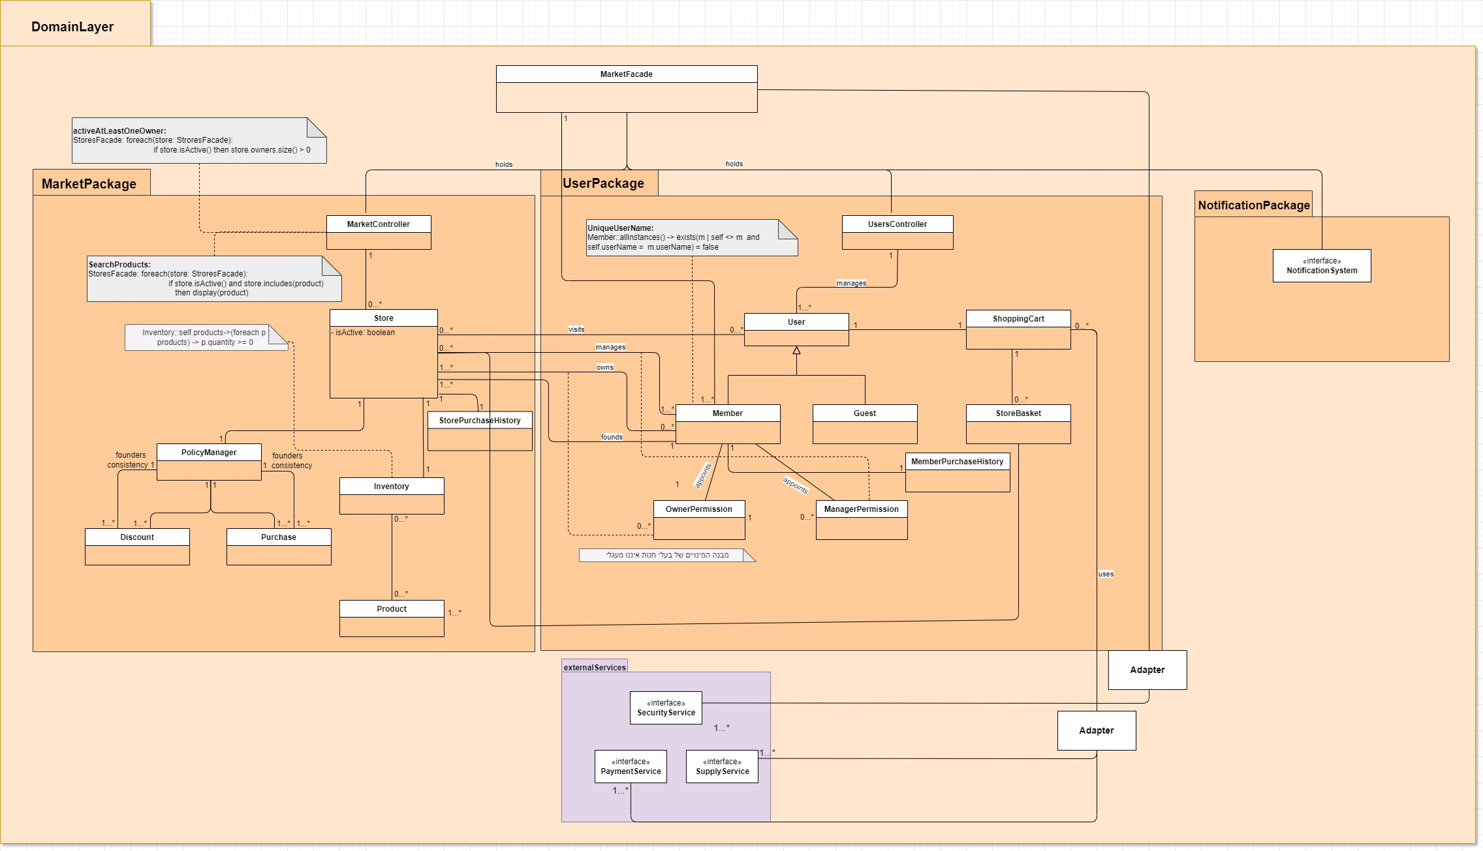
^{תיקוף תרשים ה-UML}

Slide 4
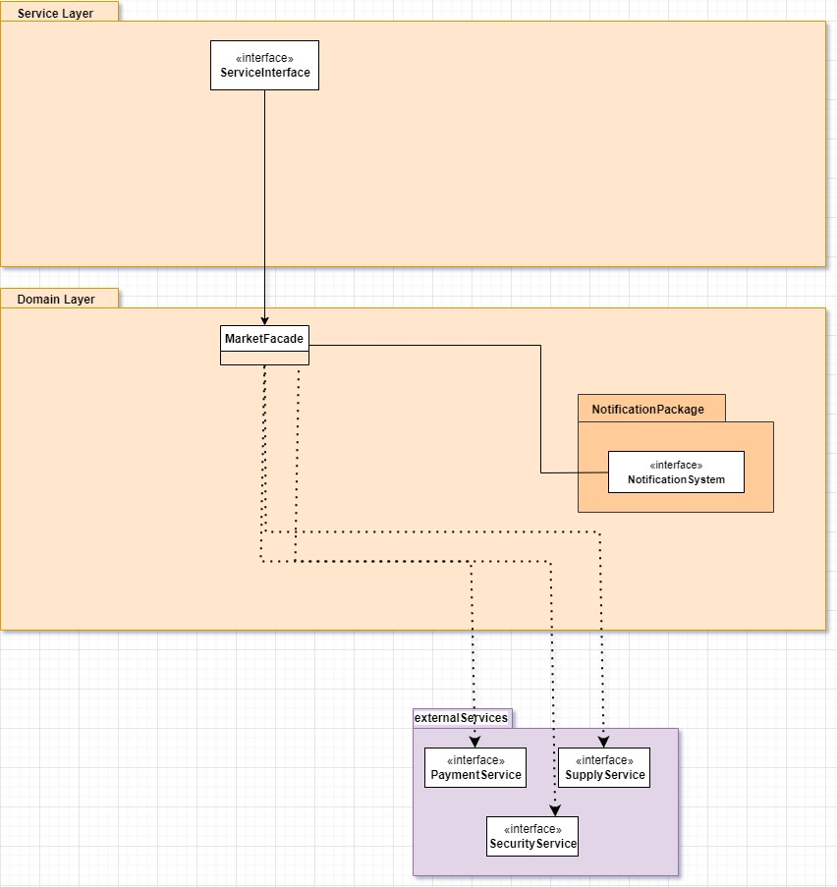
^{תיקוף תרשים}
^{ארכיטקטורה}

Slide 5
Tracability
יצירת issue עבור כל דרישה.
פתחתנו ענפים בהתאם לשכבות/דרישות + ענף טסטים.
כתיבת unit test.
ניתן לראות בפירוט את כל ה commit שנעשו ואת תהליך העבודה.
בסיום כל עדכון פתיחת pull request.

Slide 6
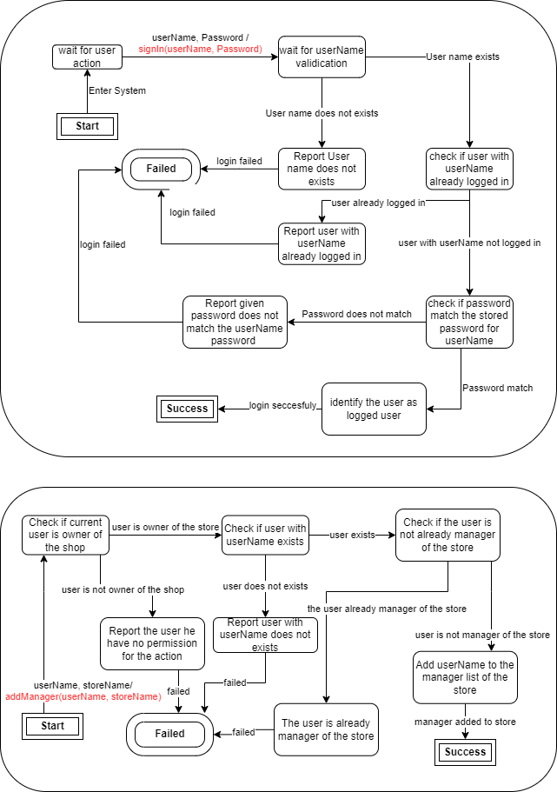
SC

